Slide 1
§10-3 三重积分
一、三重积分的概念
二、三重积分的计算
(1)利用直角坐标计算三重积分
(2)利用柱面坐标计算三重积分
(3)利用球面坐标计算三重积分

Slide 2
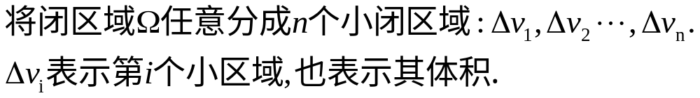
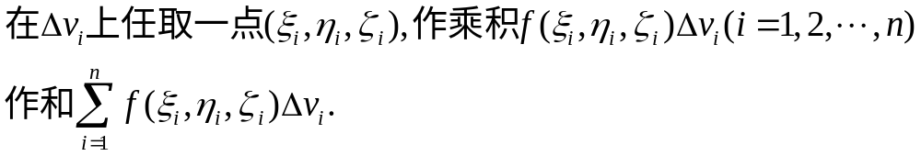
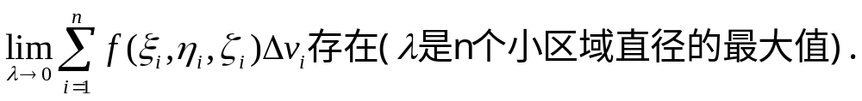
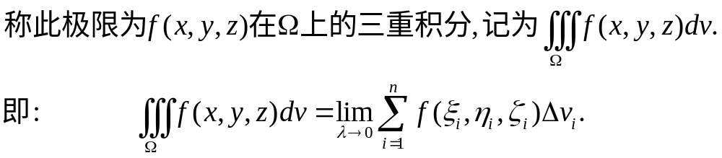
一、三重积分的概念

Slide 3
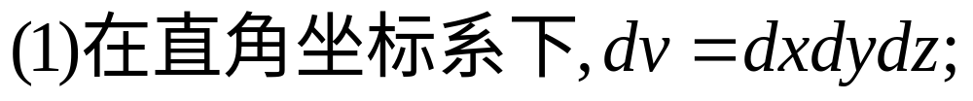
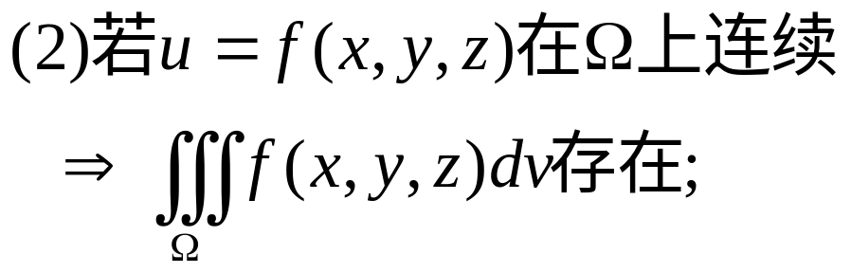
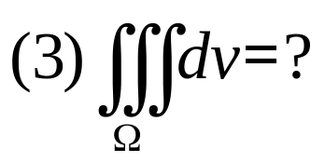

注：
(4)三重积分的性质与二重积分类似，不再赘述.

Slide 4
二、三重积分的计算
(1)利用直角坐标计算三重积
(2)利用柱面坐标计算三重积分
(3)利用球面坐标计算三重积分
思路：
三重积分
三次积分

Slide 5
(1)利用直角坐标计算三重积分
“穿线法”
“先一后二法”
（依次计算一个单积分及一个二重积分）
“截面法”
“先二后一法”
（依次计算一个二重积分及一个单积分）

Slide 6
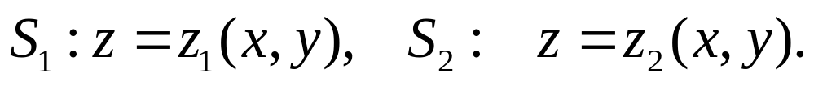




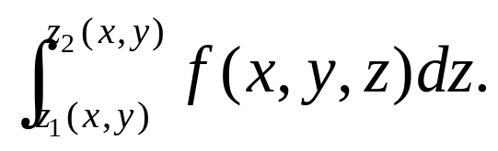











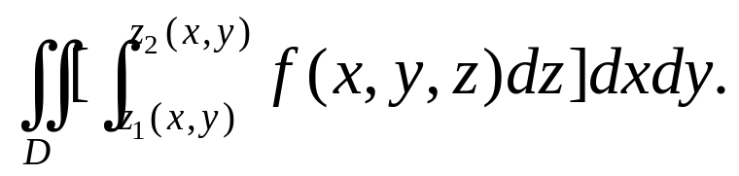






如图，
作如下定积分：
而
再作二重积分：

Slide 7
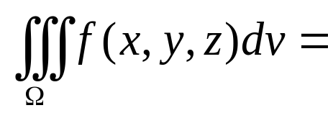
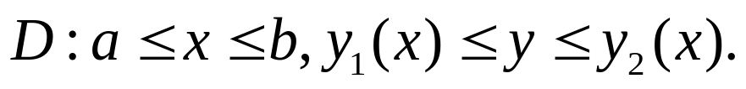
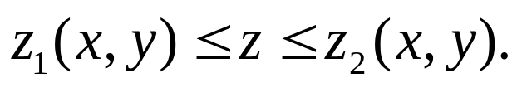
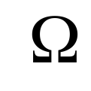
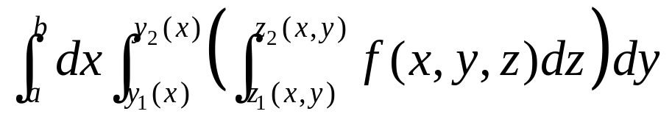
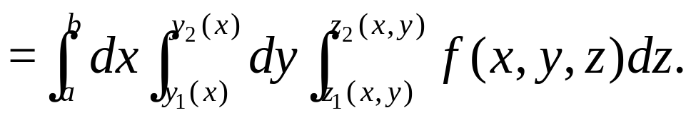
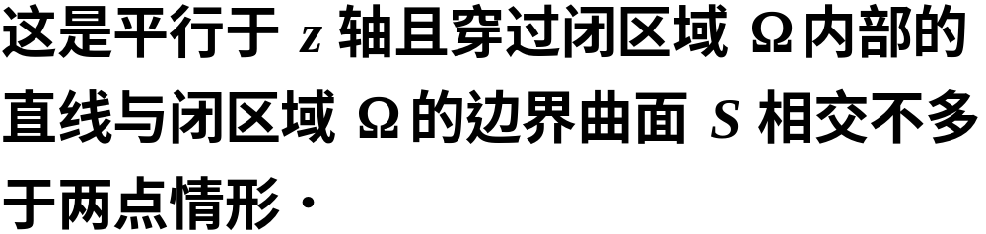
则
而
进一步便有
先投影
再穿线
注:
(可有两种次序的三次积分)

Slide 8
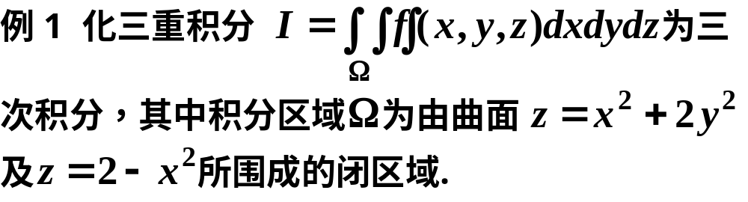
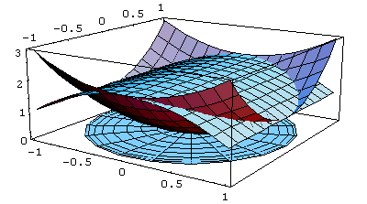
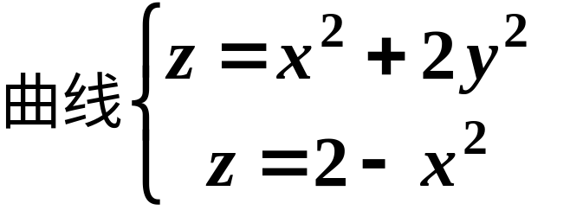

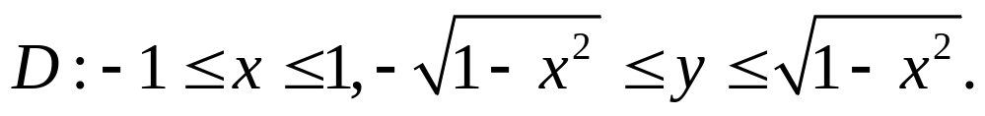




解：
在xoy面
上的投影曲线所围成的区域即为
先投影
再穿线
即为
过 作与z轴平行的直线，
该直线从
进入Ω，
从 出Ω，
则有

Slide 9
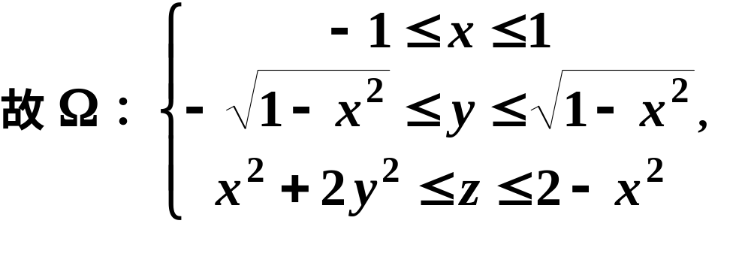
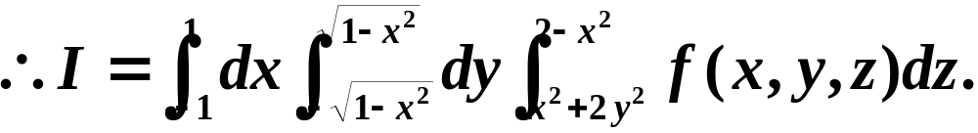

Slide 10
类似地,
(1)若平行于y轴的直线与Ω的边界至多交于两点,
可将Ω投影在xoz面上.
进一步地，可将三重积分化为
先y再z后x的
或者
先y再x后z的
三次积分.
(2)若平行于x轴的直线与Ω的边界至多交于两点,
可将Ω投影在yoz面上.
进一步地，可将三重积分化为
先x再z后y的
或者
先x再y后z的
三次积分.

Slide 11
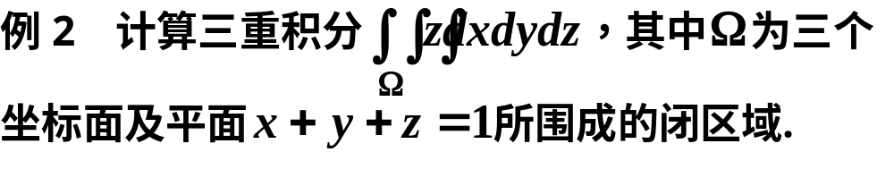


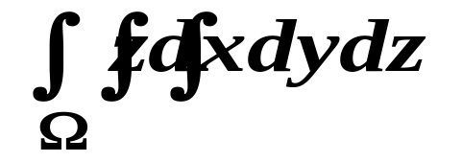
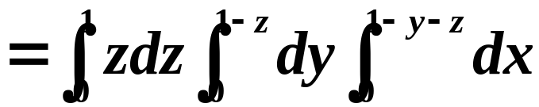
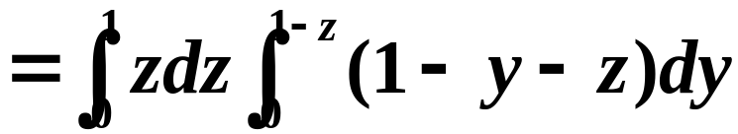
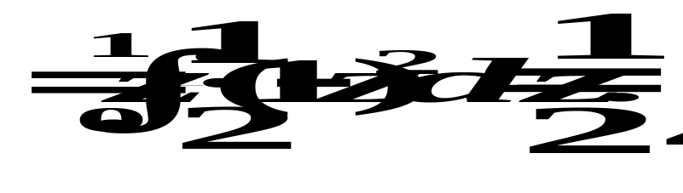
解：
投影得
穿线得
故，Ω：

Slide 12
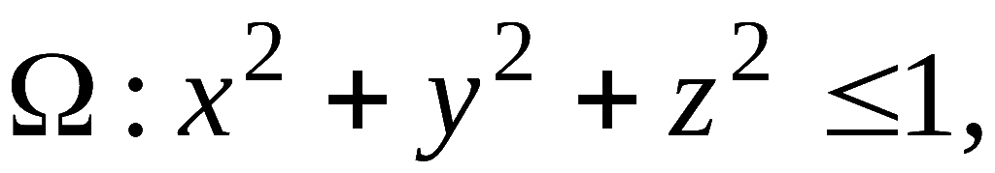
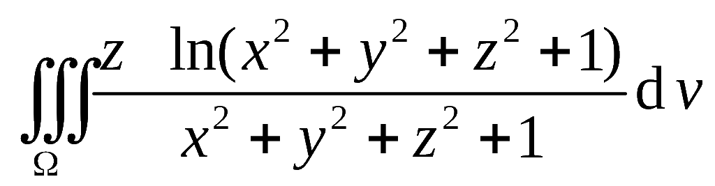
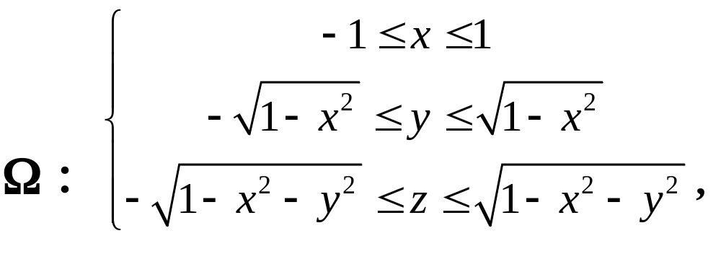
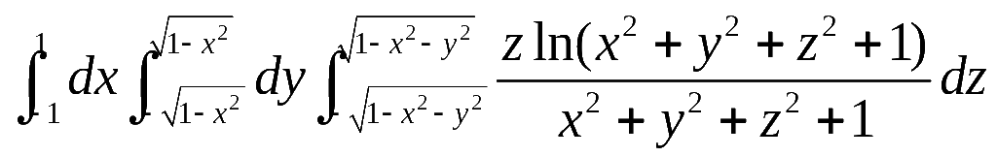
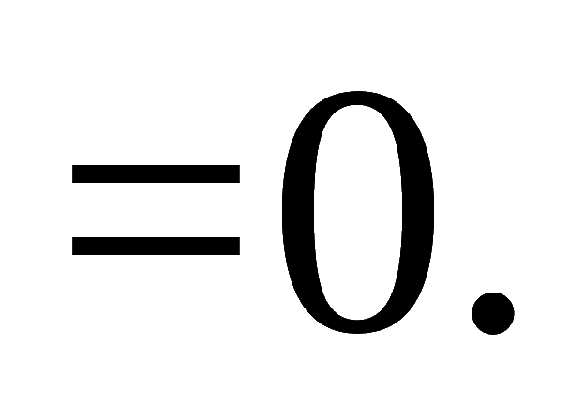
例3 设
计算
(简单了解三重积分对称性简化计算的结论)
解：
原式=

Slide 13
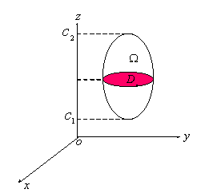
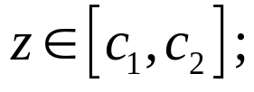

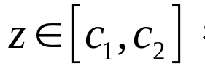


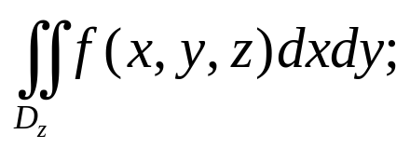
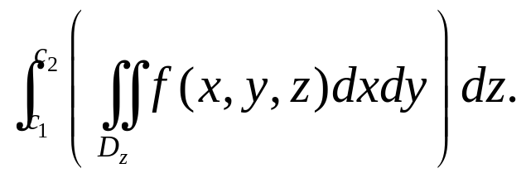
截面法：
(1)将Ω向z轴投影，
得
(2)任取
过(0,0,z)作平行于
xoy面的平面，
交Ω于
先投影
再截面
(3)作二重积分
(4)作定积分
于是，

Slide 14
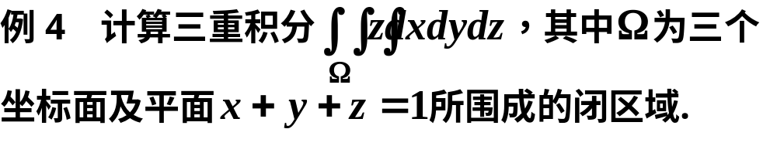
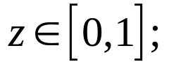
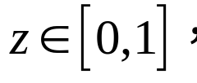
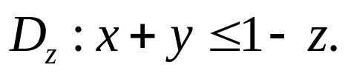
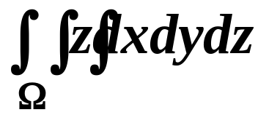
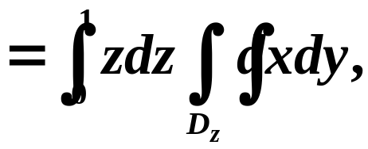
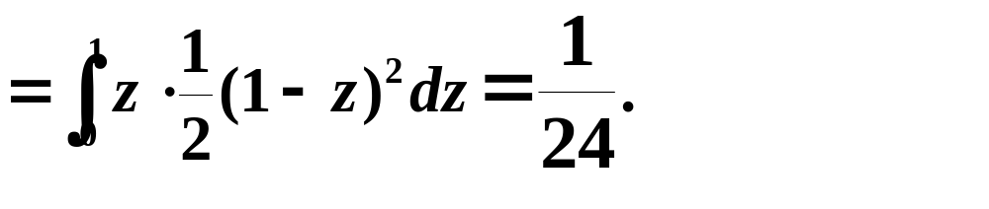
解：
将Ω向z轴投影，
得
任取
过(0,0,z)作平行于xoy面的
平面，
交Ω于

Slide 15
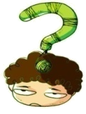
利用直角坐标计算三重积分时，什么情况下
采用截面法？
以下两种情况同时满足时，宜采用截面法：
（1）被积函数是一元函数；
（2）截面面积容易求出.

Slide 16
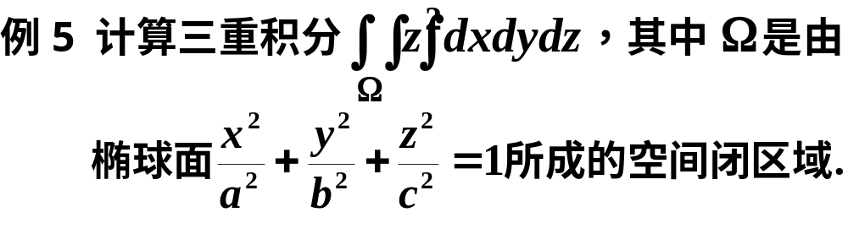
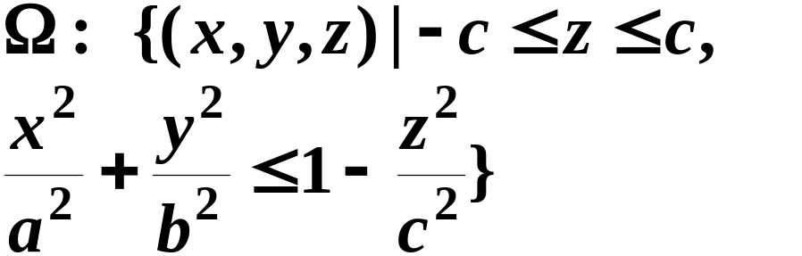

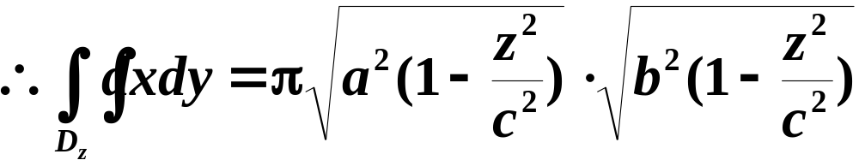


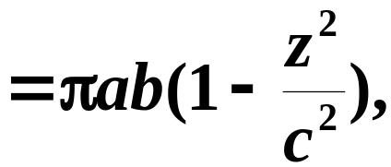




解
原式

Slide 17


课堂思考：

Slide 18

课后练习：

Slide 19

作业：

